Slide 1
Владелец инфраструктуры (владелец железнодорожных путей необщего пользования) должен обеспечивать безопасную эксплуатацию сооружений, устройств и объектов железнодорожного транспорта.
Обеспечивает:
безопасные для жизни и здоровья пассажиров условия проезда;
безопасность перевозок грузов, багажа и грузобагажа;
безопасность движения и эксплуатации железнодорожного транспорта;
экологическую безопасность.

Slide 2
Одним из основных документов, регламентирующих нормы и требования к объектам инфраструктуры является Свод правил СП 119.13330.2017 «Железные дороги колеи 1520 мм», согласно которому
вновь проектируемые железнодорожные линии должны обеспечивать движение поездов со скоростями:
пассажирских - до 200 км/ч,
грузовых - до 120 км/ч,
грузовых ускоренных и рефрижераторных - до 160 км/ч.

Slide 3
Сооружения и устройства железнодорожного транспорта должны удовлетворять требованиям габаритов приближения строений
С, Сп, С250, 1-СМ.
Габарит приближения строений С предназначен для сооружений и устройств, размещаемых вблизи железнодорожных путей общего пользования со скоростями движения до 200 км/ч включительно.
Габарит приближения строений Сп предназначен для сооружений и устройств, размещаемых вблизи железнодорожных путей необщего пользования, расположенных на территории и между территориями заводов
Габарит приближения строений С250 используется на перегонах и железнодорожных станциях при скорости движении от 200 до 250 км/ч включительно

Slide 4
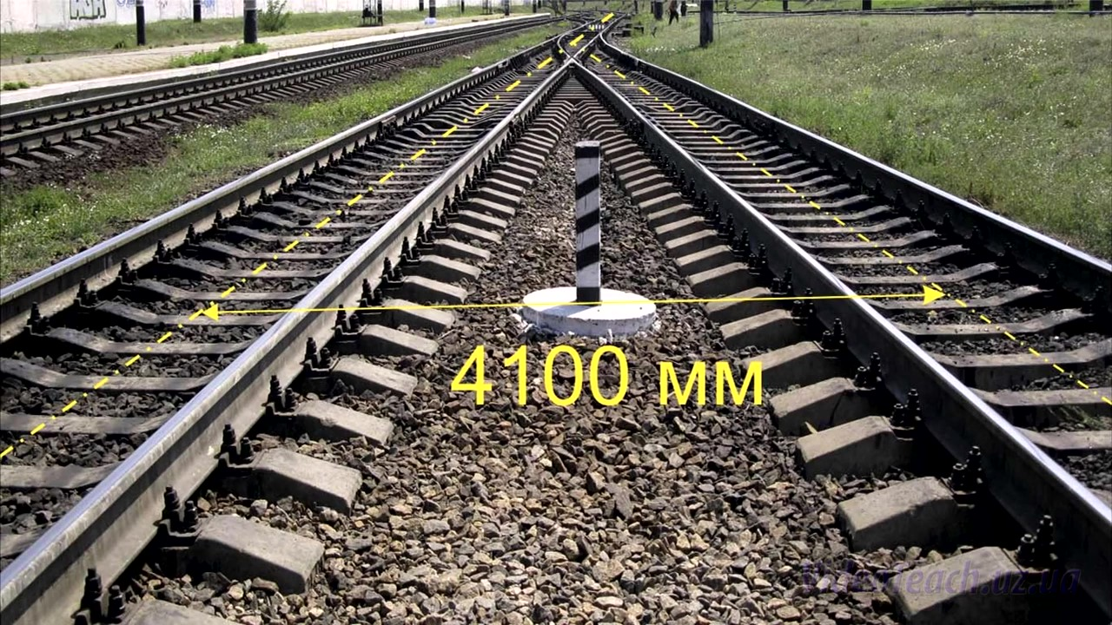

Slide 5
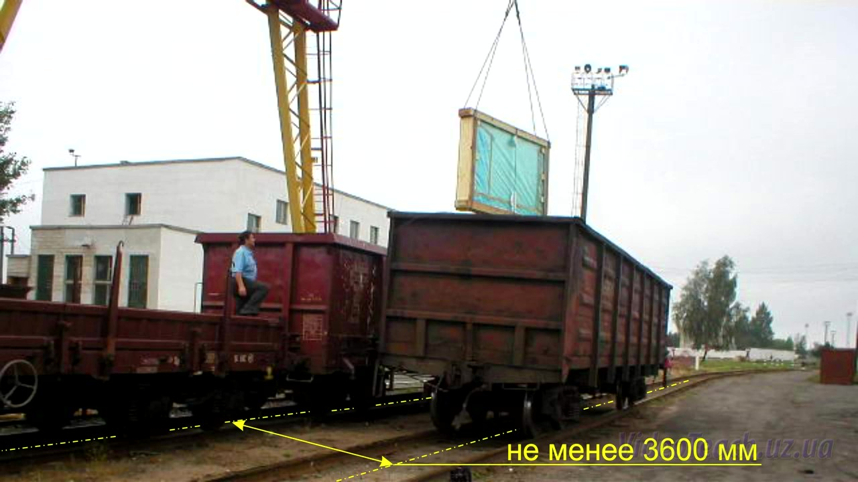

Slide 6
На прямых участках перегонов расстояние между осями первого и второго главных путей, а также третьего и четвертого главных путей должно быть не менее 4100 мм.
Расстояние между осями второго и третьего главных железнодорожных путей на прямых участках перегонов должно быть не менее 10000 мм - при скорости движения по любому из смежных путей свыше 140 км/ч, не менее 8000 мм - при скорости движения не выше 140 км/ч, а в сложных топографических условиях, не менее 6000 мм с соответствующим снижением скорости до 90 км/ч
До реконструкции железнодорожной линии допускается сохранять расстояние между осями второго и третьего главных железнодорожных путей не менее 5000 мм с соответствующим снижением скорости до 90 км/ч и менее.

Slide 7
Расстояние между осями смежных железнодорожных путей
на железнодорожных станциях,
прямых участках должно быть не менее 4800 мм,
второстепенных железнодорожных путях
железнодорожных путях грузовых районов - не менее 4500 мм
До реконструкции допускается сохранять не менее 4100 мм.
Расстояние между осями железнодорожных путей, предназначенных для непосредственной перегрузки грузов, контейнеров из вагона в вагон, может составлять не менее 3600 мм.

Slide 8
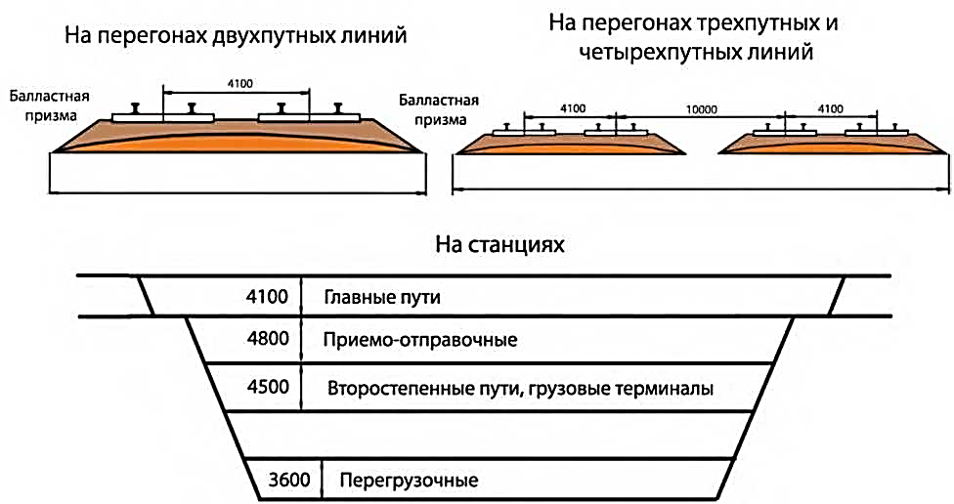

Slide 9
Пассажирские платформы должны иметь размеры:
для высоких платформ: высоту - 1100 мм от уровня верха головок рельсов, расстояние от оси пути до края платформы - 1920 мм;
для низких платформ: высоту - 200 мм от уровня верха головок рельсов, расстояние от оси пути до края платформы - 1745 мм;
для средних платформ: высоту - 550 мм от уровня верха головок рельсов, расстояние от оси пути до края платформы 1920 мм. Решение о применении средней платформы принимает владелец инфраструктуры.
допускается изменение их высоты от уровня головок рельсов до 20 мм в сторону увеличения (кроме пассажирских платформ с высотой 1300 мм) и до 50 мм в сторону уменьшения

Slide 10
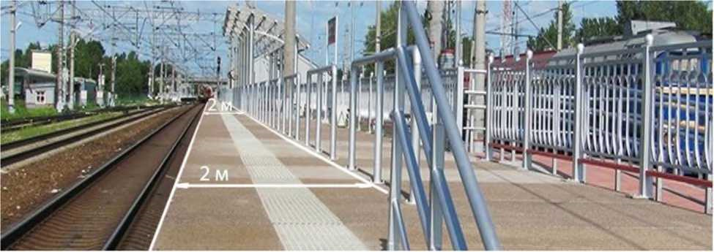
Пассажирские платформы, расположенные у железнодорожных путей общего пользования, по которым пропускаются пассажирские поезда со скоростью более 200 км/ч, оборудуются владельцем инфраструктуры защитными ограждениями пассажиров от воздушного удара на расстоянии не менее 2 м от края высокой платформы и не менее 2,3 м от края низкой платформы.

Slide 11
На сети железных дорог применяются следующие группы габаритов подвижного состава:
Т, Тц, Тпр, 1-Т - габариты железнодорожного подвижного состава, допускаемые в обращение по железнодорожным путям шириной колеи 1520 (1524) мм;
1-ВМ, 0-ВМ, 02-ВМ, 03-ВМ - габариты железнодорожного подвижного состава, допускаемые в обращение как по железнодорожным путям шириной колеи 1520 (1524) мм, так и шириной колеи 1435 мм;
ГЦ, ГЦги - габариты железнодорожного подвижного состава, установленные для достижения совместимости габаритов в рамках трансъевропейской высокоскоростной железнодорожной системы.

Slide 12
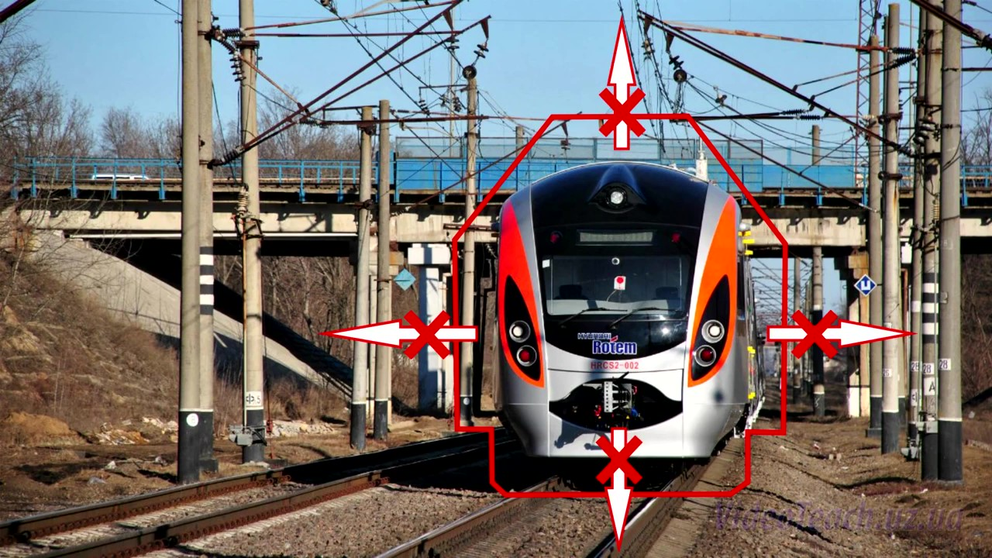

Slide 13
Габарит погрузки - предельное поперечное (перпендикулярное оси железнодорожного пути) очертание, в котором, не выходя наружу, должен размещаться груз (с учетом упаковки и крепления) на открытом железнодорожном подвижном составе при его нахождении на прямом горизонтальном железнодорожном пути.
Груз является негабаритным, если он превышает пределы габарита погрузки (или его выход за пределы габарита погрузки в кривых превышает геометрический вынос расчетного вагона).

Slide 14
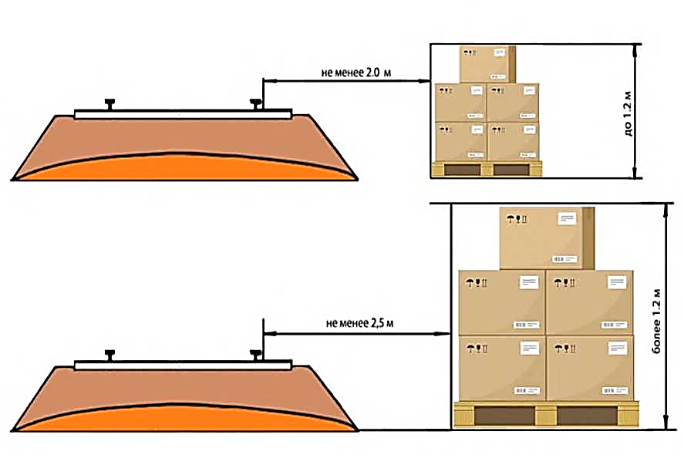
Грузы (кроме балласта, выгружаемого для путевых работ) при высоте до 1200 мм должны находиться от наружной грани головки крайнего рельса не ближе 2000 мм, а при большей высоте не ближе 2500 мм

